Slide 1
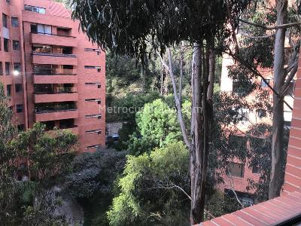
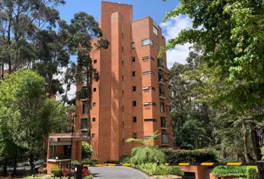
NELSON ANTONIO RUIZ RUIZ - ARQUITECTO Especialista en Gerencia de Provectos
P
R
O
Y
E
C
T
O
S
E
N
Q
U
E
H
E
P
A
R
T
I
C
I
P
A
D
O
Bogotá,
Proyecto Sierras Del Moral Torre 9
Auxiliar Residente de obra.
Iniciar en la obra como profesional de modificaciones y en pocas semanas pasar a auxiliar de obra.
Terminar el proyecto como arquitecto de entrega de inmuebles, post venta y arreglos locativos
Dirección Carrera 25 No 3 58 - Cel. 310 247 9679 - Correo narquitecto@hotmail.com
Bogotá - Colombia

Slide 2
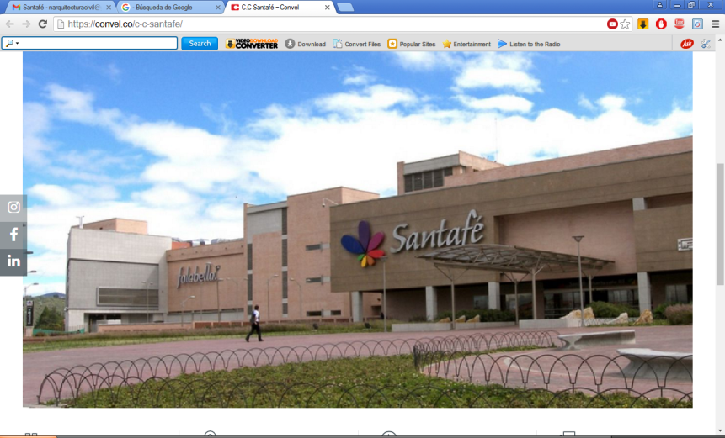
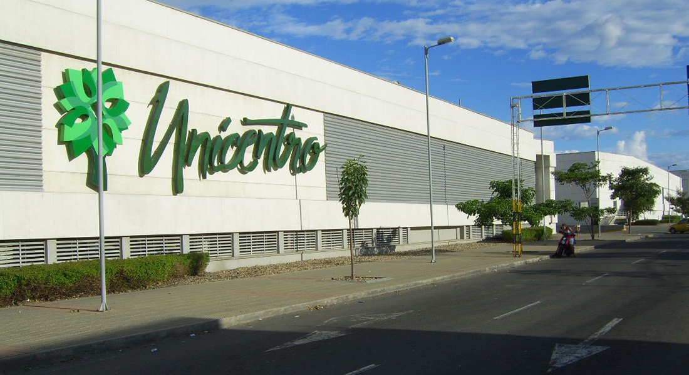
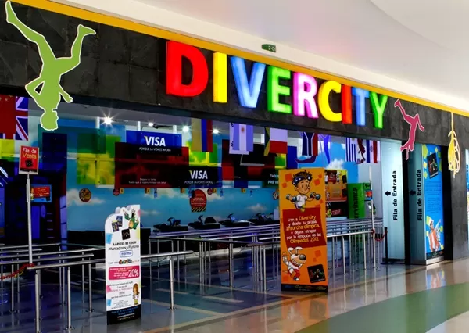
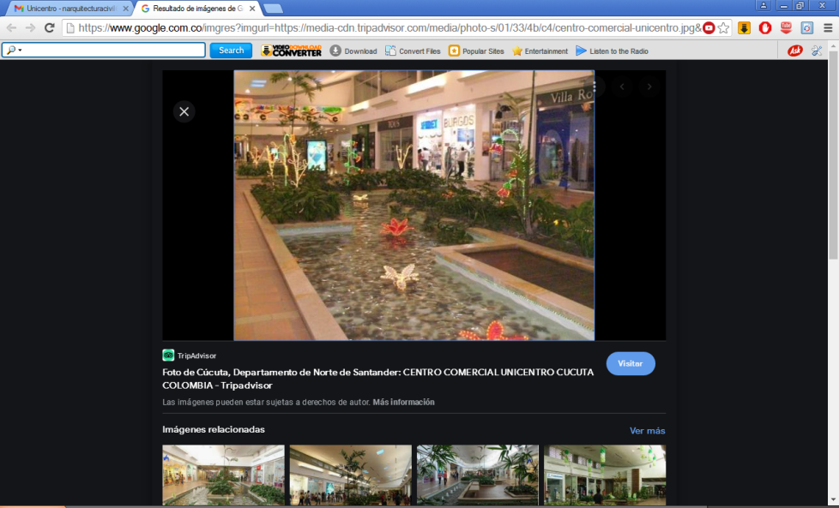
NELSON ANTONIO RUIZ RUIZ - ARQUITECTO Especialista en Gerencia de Provectos
P
R
O
Y
E
C
T
O
S
E
N
Q
U
E
H
E
P
A
R
T
I
C
I
P
A
D
O
Proyecto Centro Comercial Santa fe
Bogotá Segunda etapa.
Proyecto Centro Comercial Unicentro
Cúcuta
Residente de obra.
Trabajar en una plaza distinta a Bogotá, adaptándome a las costumbres locales (laborales y operativas).
Terminar el proyecto como Director (e) hasta la entrega del centro comercial a los propietarios y a la coopropiedad.
Recibir a cargo dos frentes de obra una fue terminación y entrega de divercity y todos los puntos fijos del centro comercial en etapa 2 para su terminación incluyendo escalera electricas de Plaza Peru.
Dirección Carrera 25 No 3 58 - Cel. 310 247 9679 - Correo narquitecturacivil@gmail.com
Bogotá - Colombia

Slide 3
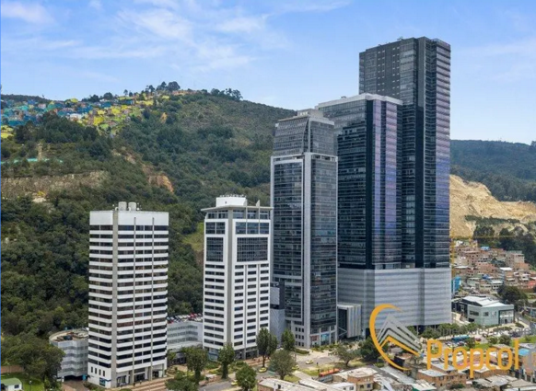
NELSON ANTONIO RUIZ RUIZ - ARQUITECTO Especialista en Gerencia de Provectos
P
R
O
Y
E
C
T
O
S
E
N
Q
U
E
H
E
P
A
R
T
I
C
I
P
A
D
O
Proyecto Complejo Empresarial North Point
North Point Torre 2. Inicie como residente de obra cuando la mampostería avanzaba en piso 12 llegando a la entrega final de la torre las oficinas a propietarios.
North Point Torre 3. Inicie como residente de obra de mampostería desde piso 1, a mitad del proyecto me ascendieron a director de obra del proyecto, culminando con entrega de oficina a propietarios y a la coopropiedad.
North Point Torre Krystal y Torre E Fueron dos proyecto en paralelo con 9 meses de diferencia en el inicio, como director de obra estuve a cargo desde la cimentación profunda hasta la entrega final.
North Point Torre E logramos tener un adelanto en la programación de la estructura de 45 dias logrando fundir pisos completos cada 7 dias hábiles.
TORRE 3
TORRE
KRYSTAL
TORRE E
TORRE 2
RESIDENTE DE OBRA
DIRECTOR DE OBRA
Dirección Carrera 25 No 3 58 - Cel. 310 247 9679 - Correo narquitecturacivil@gmail.com
Bogotá - Colombia
Iniciar en la obra como profesional de modificaciones y en poca semanas pasar a auxiliar de obra.
Terminar el proyecto como arquitecto de post venta y arreglos locativos

Slide 4
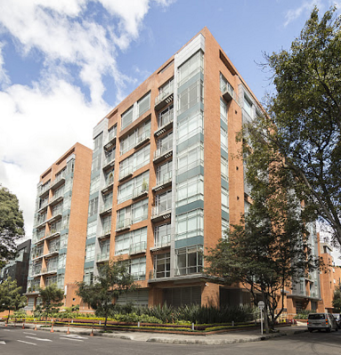
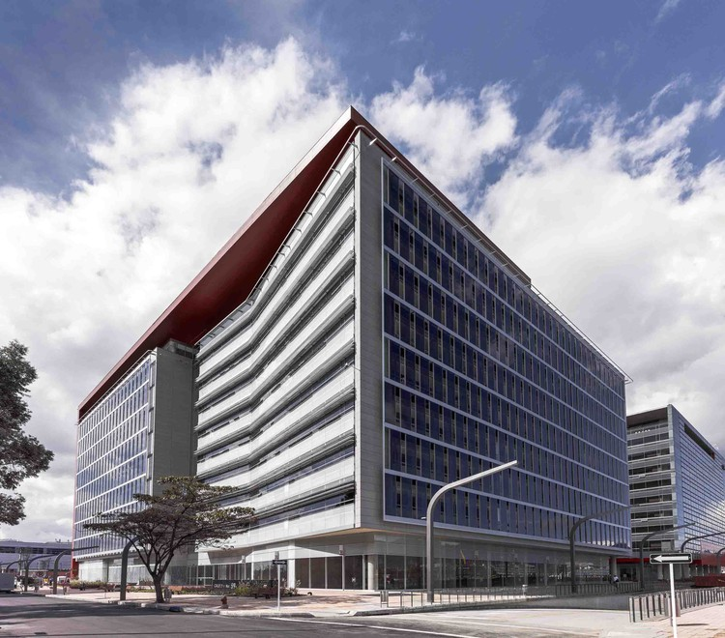
NELSON ANTONIO RUIZ RUIZ - ARQUITECTO Especialista en Gerencia de Provectos
P
R
O
Y
E
C
T
O
S
E
N
Q
U
E
H
E
P
A
R
T
I
C
I
P
A
D
O
Proyecto Cabrechi
Bogota
Proyecto Torre Argos
Bogotá
Director de obra.
Jefe de obra.
Como Director de obra de este proyecto logramos recortar un atraso que traía la estructura, logrando la entrega final a propietarios según lo establecido.
Apartamentos estrato 6 superior.
Como Jefe de obra de este proyecto maneje la obra gris, acabados de fachadas y los acabados de la zona comunes hasta entrega a propietarios y coopropiedad.
Paralelo a la obra se ejecutaron acabados 2800 m2 de oficinas y bancos
Dirección Carrera 25 No 3 58 - Cel. 310 247 9679 - Correo narquitecturacivil@gmail.com
Bogotá - Colombia

Slide 5
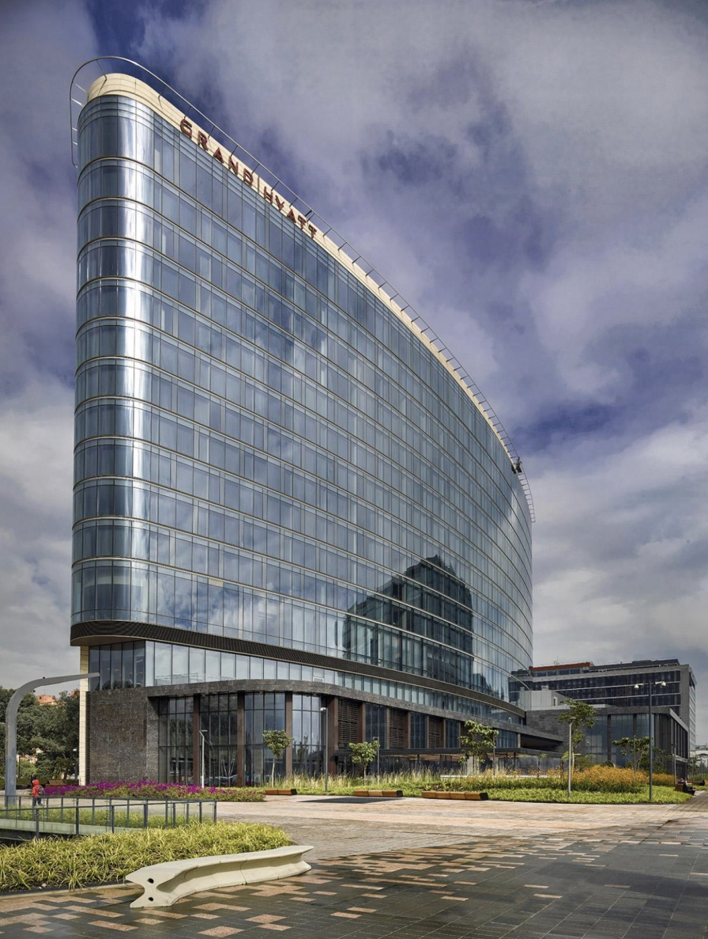
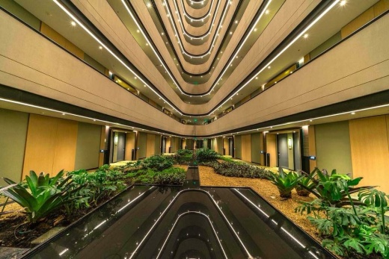
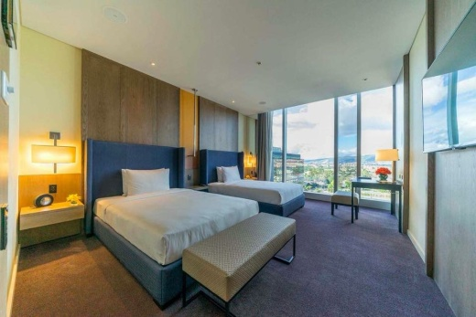
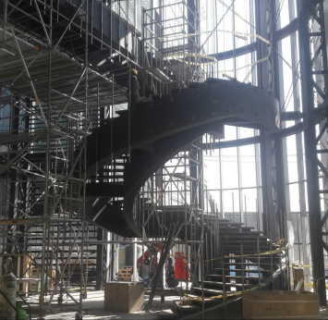
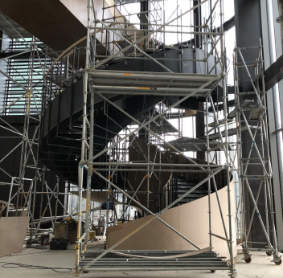
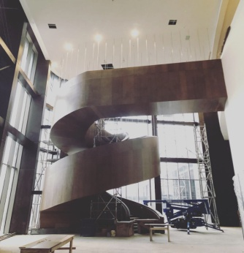
NELSON ANTONIO RUIZ RUIZ - ARQUITECTO Especialista en Gerencia de Provectos
P
R
O
Y
E
C
T
O
S
E
N
Q
U
E
H
E
P
A
R
T
I
C
I
P
A
D
O
Proyecto Hotel Grand Hyatt
Bogotá
Director de obra acabados.
Manejo del total de los acabado del hotel con 15 profesionales a cargo para sus respectivos procesos, manejo de instalaciones técnicas , dotación (llave en mano) de todos las habitaciones , restaurantes y zonas del hotel.
Dirección Carrera 25 No 3 58 - Cel. 310 247 9679 - Correo narquitecturacivil@gmail.com
Bogotá - Colombia

